Slide 2

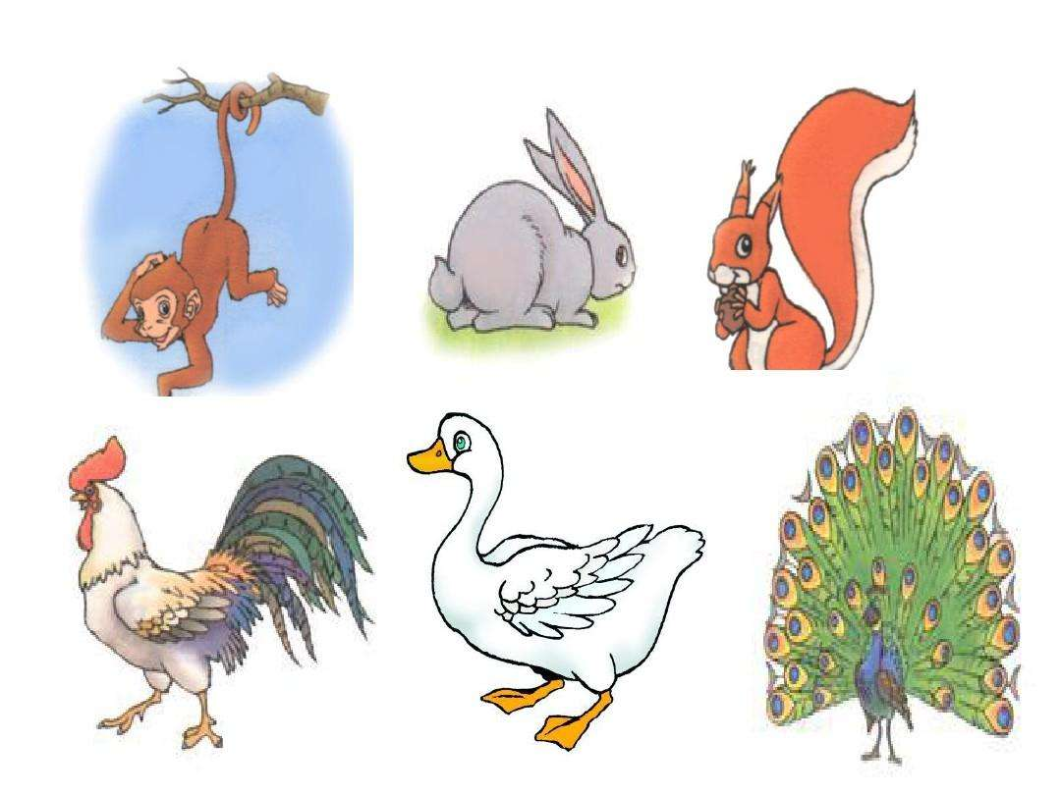
6. 比 尾 巴

Slide 3
第一遍：
一边读一边看插图，不会的字可以看拼音，注意把每个字的音读准确。

Slide 4
第一遍：
一边读一边看插图，不会的字可以看拼音，注意把每个字的音读准确。
第二遍：
一边读一边找有哪些小动物参加了比赛，用笔圈出来，借助拼音多读几遍。

Slide 5
hóu zi
tù zi
sōnɡ shǔ
猴 子
兔 子
松 鼠
ɡōnɡ jī
kǒnɡ què
yā zi
公 鸡
鸭 子
孔 雀

Slide 6
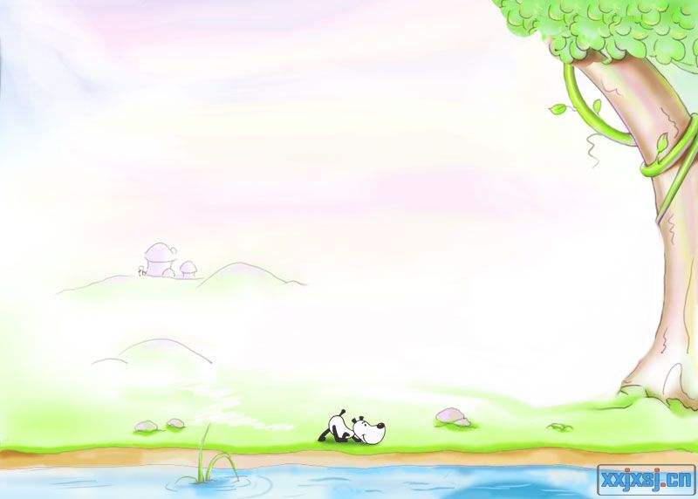
hóu zi
tù zi
sōnɡ shǔ
猴 子
兔 子
松 鼠
ɡōnɡ jī
kǒnɡ què
yā zi
公 鸡
鸭 子
孔 雀

Slide 7
hóu zi
tù zi
sōnɡ shǔ
猴 子
兔 子
松 鼠
ɡōnɡ jī
kǒnɡ què
yā zi
公 鸡
鸭 子
孔 雀

Slide 8
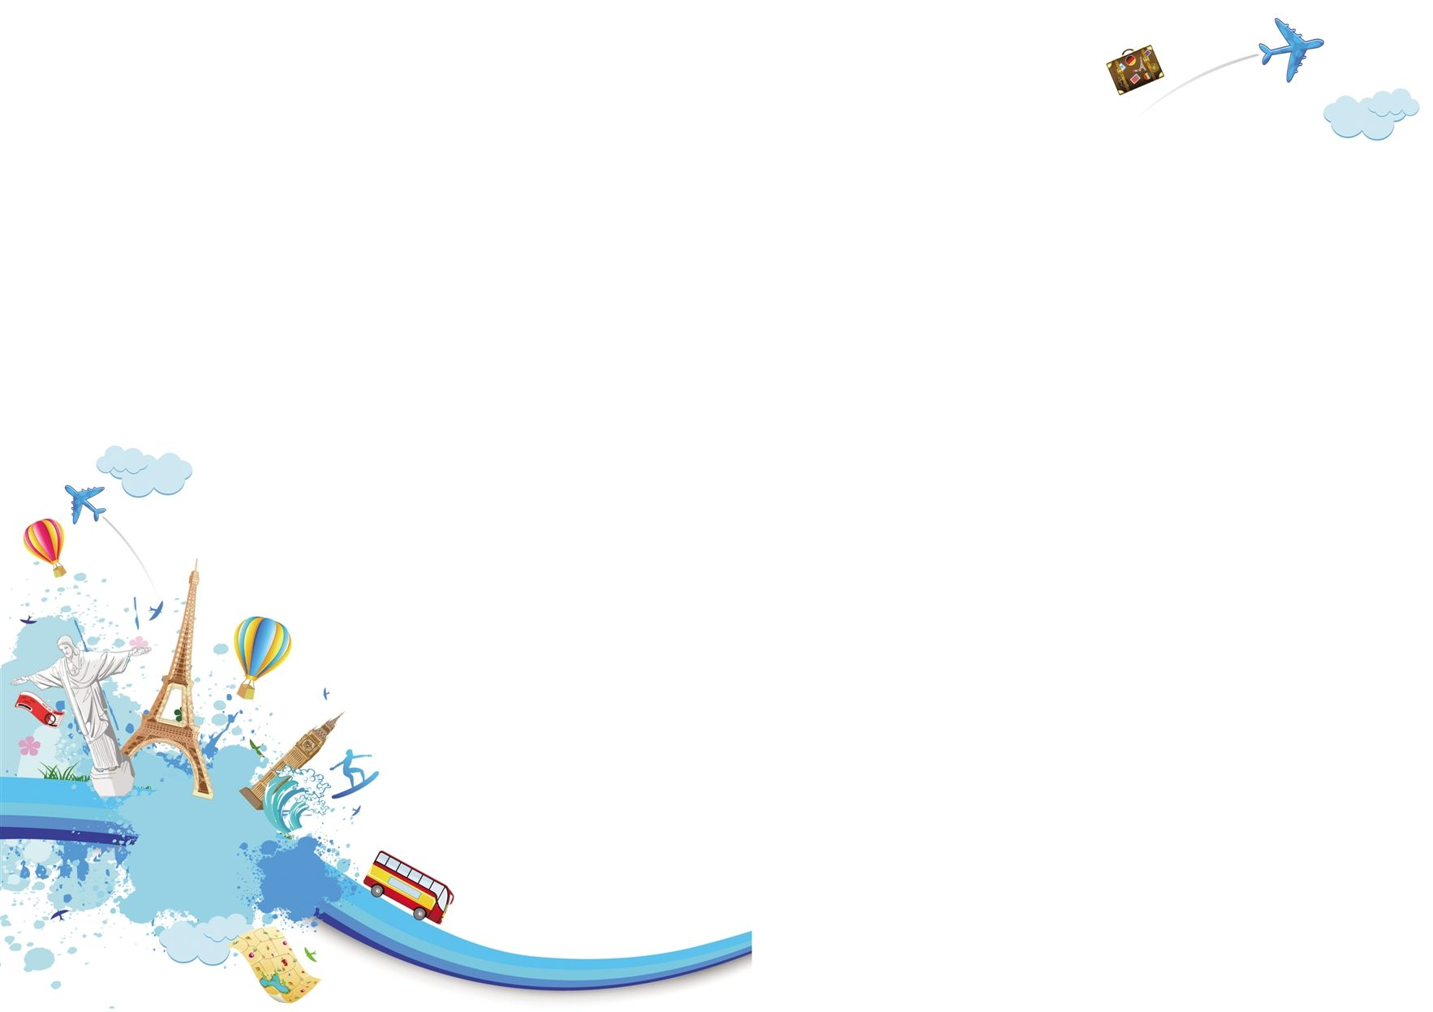
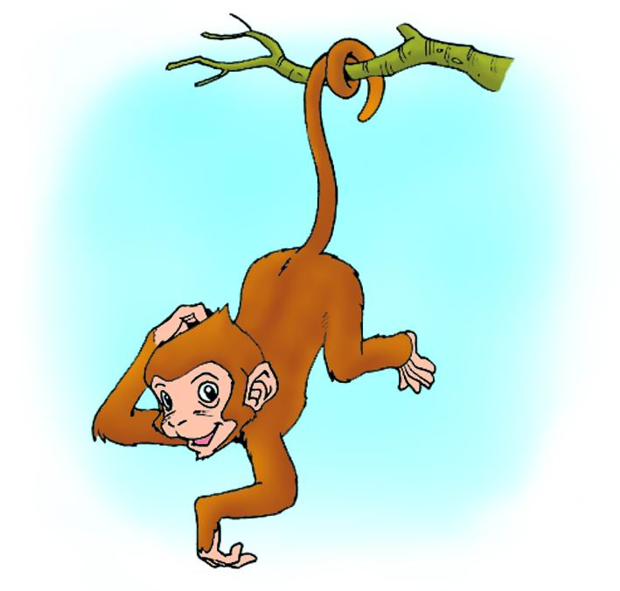
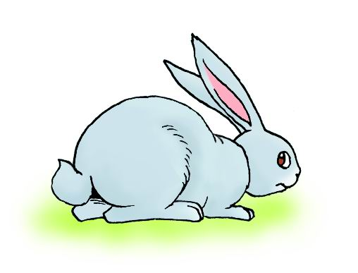
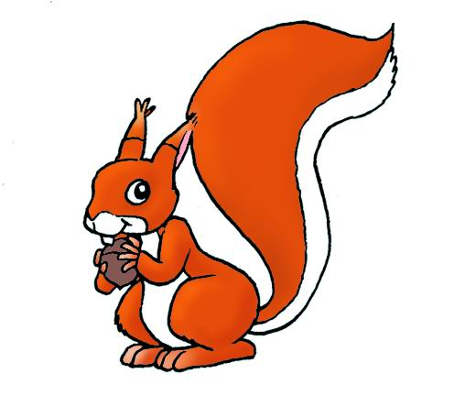
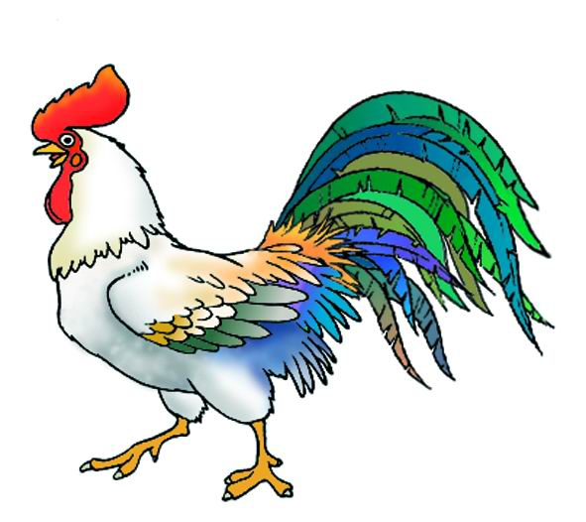
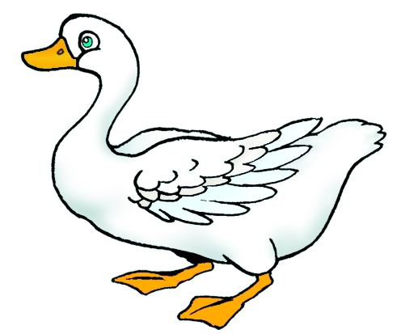
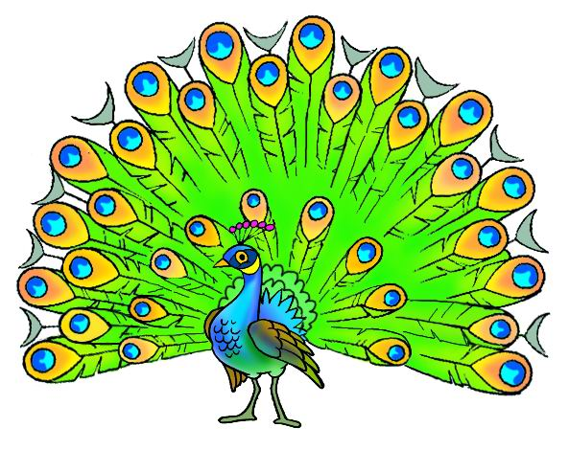
hóu zi
tù zi
sōnɡ shǔ
兔 子
松 鼠
猴 子
ɡōnɡ jī
yā zi
kǒnɡ què
公 鸡
鸭 子
孔 雀

Slide 9
猴 子
兔 子
松 鼠
公 鸡
鸭 子
孔 雀

Slide 10

小小播音员
参加比尾巴的动物有( )、( )、 ( )、( )、( )和( )。
猴子
兔子
松鼠
鸭子
公鸡
孔雀

Slide 11

我会读
shuí chánɡ duǎn bǎ
谁 长 短 把
sǎn tù zuì ɡōnɡ
伞 兔 最 公

Slide 12
我会读
shuí chánɡ duǎn bǎ
谁 长 短 把
sǎn tù zuì ɡōnɡ
伞 兔 最 公

Slide 13
bā
bǎ
巴
把
扌
你发现了什么？
（提手旁）
手

Slide 14

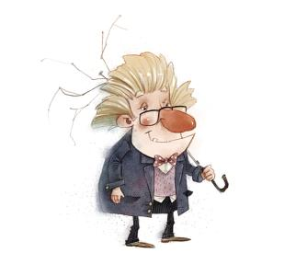
sǎn
伞
人
公
八
（八字头）

Slide 15
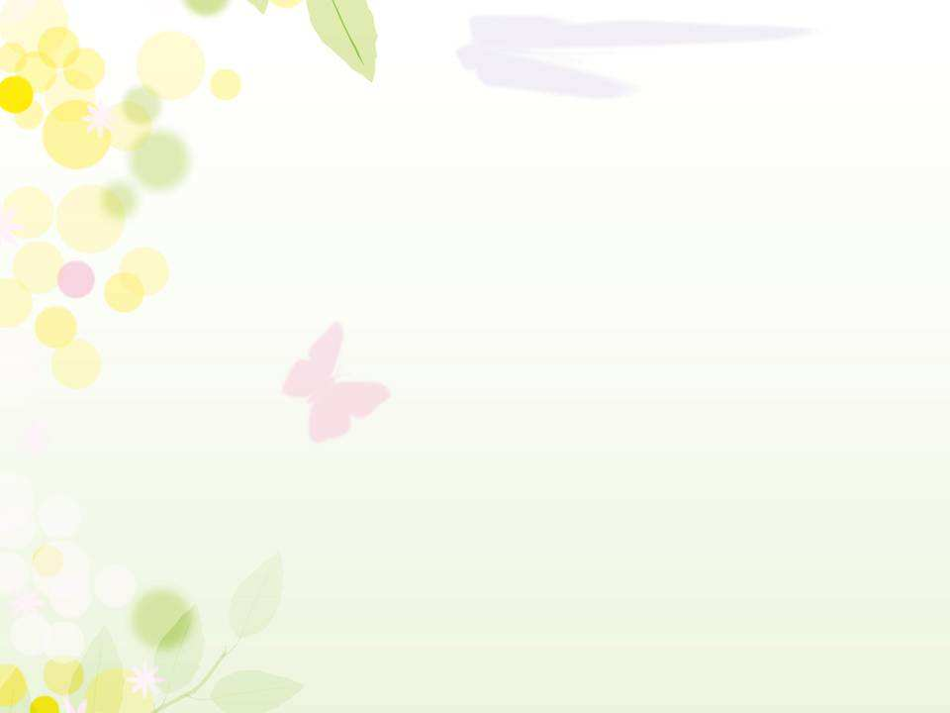
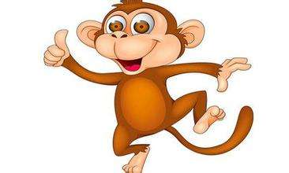
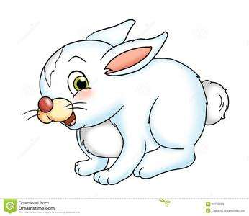
说一说，他们是谁？比一比，谁的尾巴长？谁的尾巴短？
chánɡ
duǎn
长
短

Slide 16
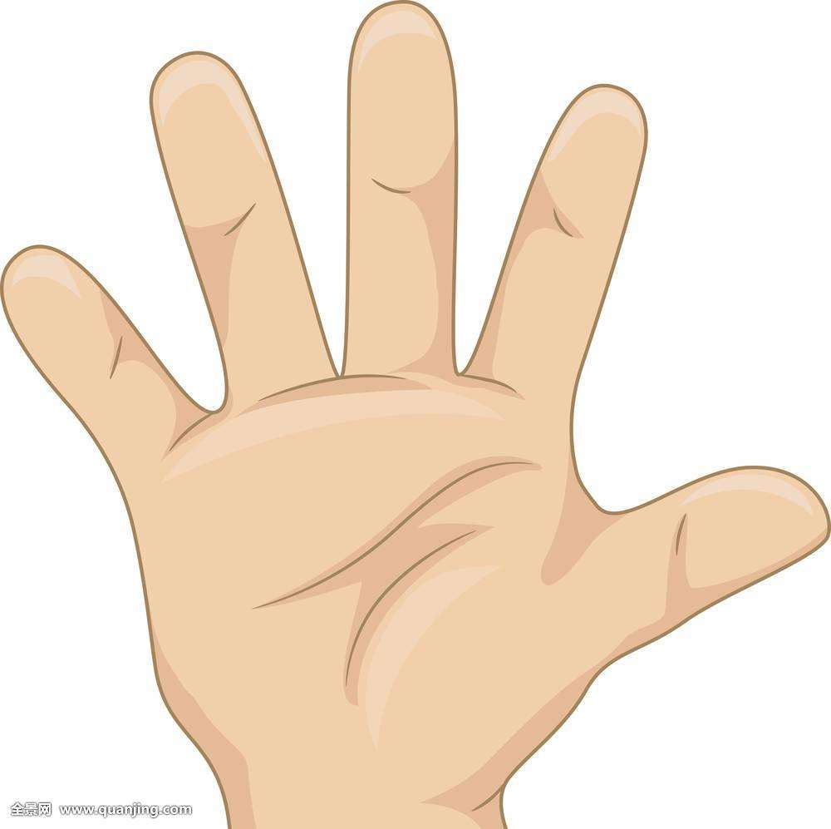
长
短

Slide 17
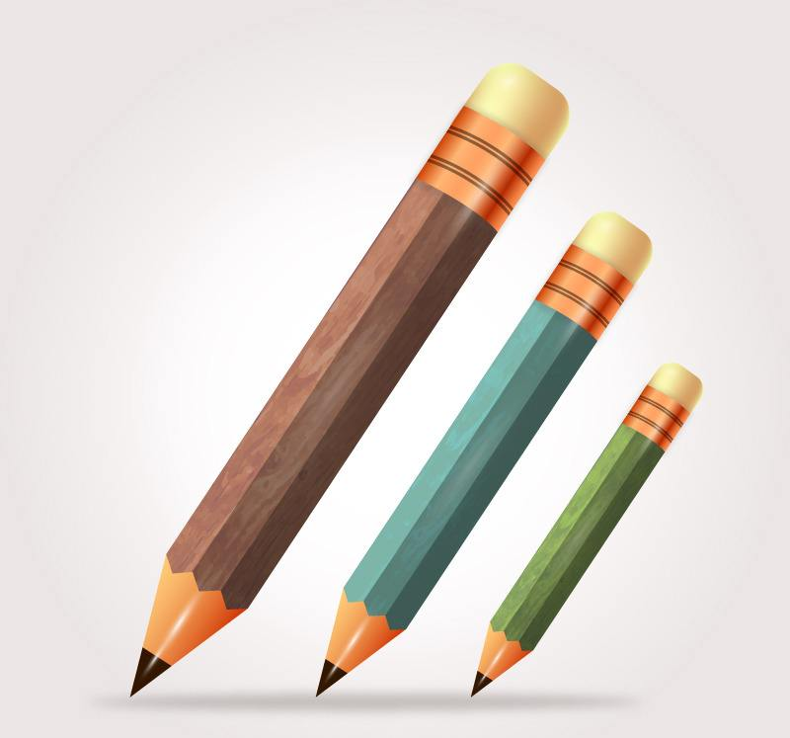
长
短

Slide 18
我会读
shuí tù zuì
谁 兔 最

Slide 19
我会读
shuí tù zuì
谁 兔 最

Slide 20
同桌互读，思考：
儿歌主要说了什么内容？

Slide 21
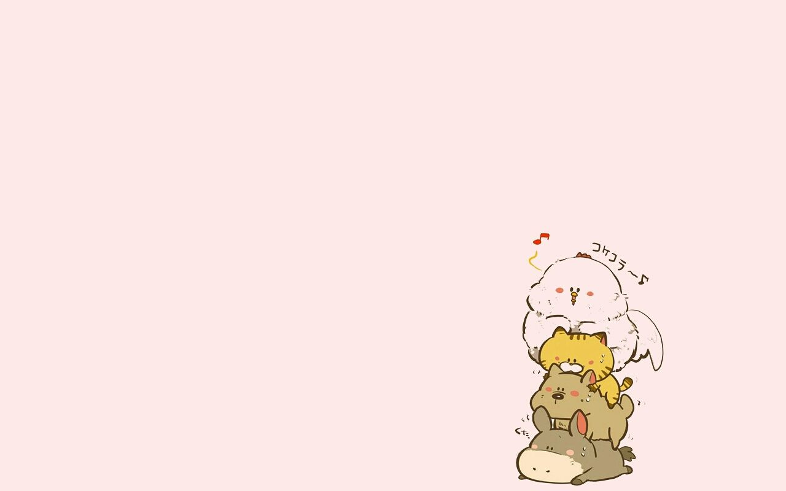
谁的尾巴长？
谁的尾巴短？
谁的尾巴好像一把伞？
猴子的尾巴长。
兔子的尾巴短。
松鼠的尾巴好像一把伞。
谁的尾巴弯？
谁的尾巴扁？
谁的尾巴最好看？
公鸡的尾巴弯。
鸭子的尾巴扁。
孔雀的尾巴最好看。

Slide 22

这个像小耳朵一样的符号叫
？
问号
在句末要把声音往上扬

Slide 23
谁的尾巴长？
谁的尾巴短？
谁的尾巴好像一把伞？
猴子的尾巴长。
兔子的尾巴短。
松鼠的尾巴好像一把伞。
谁的尾巴弯？
谁的尾巴扁？
谁的尾巴最好看？
公鸡的尾巴弯。
鸭子的尾巴扁。
孔雀的尾巴最好看。

Slide 24

书写指导:最后一笔捺要写舒展。
书写指导:竖弯钩写得圆润一些。

Slide 25
书写指导:竖弯钩写得圆润一些。
书写指导:“巴”字写得比“扌”宽一些。

